Slide 1
教育部113年度
「青年教育與就業儲蓄帳戶方案」
填報系統介紹
「青年教育與就業儲蓄帳戶方案」填報系統小組

Slide 2
報告大綱
教育部113年「 青年教育與就業儲蓄帳戶方案」App申請系統介面
教育部113年「 青年教育與就業儲蓄帳戶方案」申請系統介面
學校(暨縣市)初審操作系統介面
「青年就業領航計畫」App操作介面
「青年就業領航計畫」青年操作介面
Notes:
2

Slide 3
教育部113年 「 青年教育與就業儲蓄帳戶方案」App申請系統介面

Slide 4
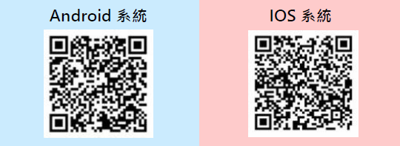
APP下載連結

Slide 5
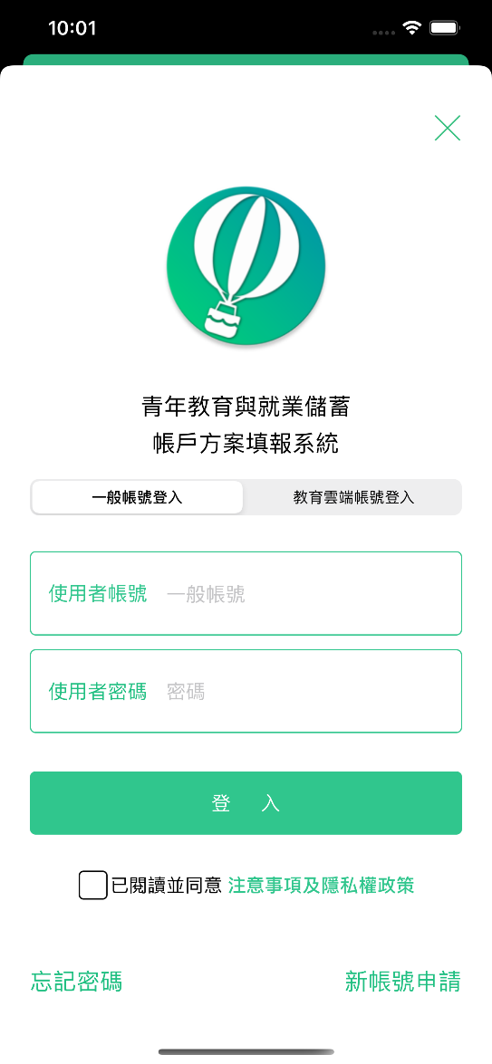
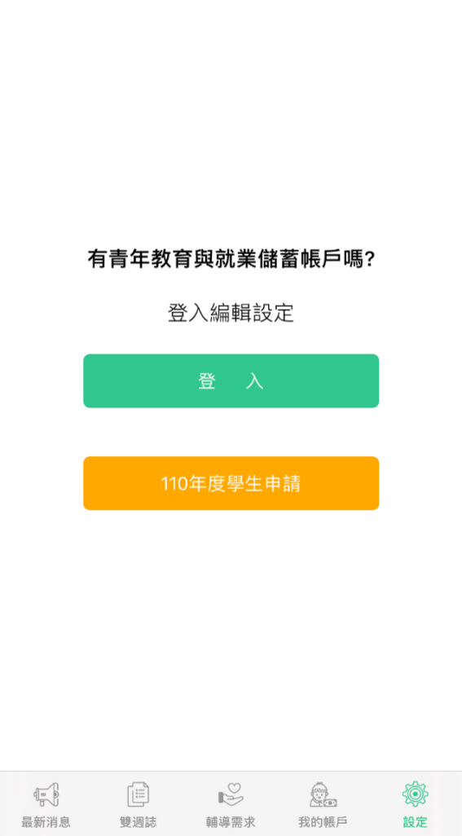
申請畫面
113年計畫新帳號申請

Slide 6
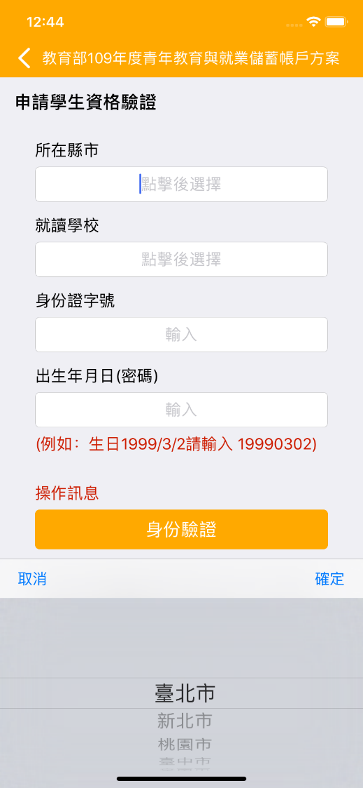
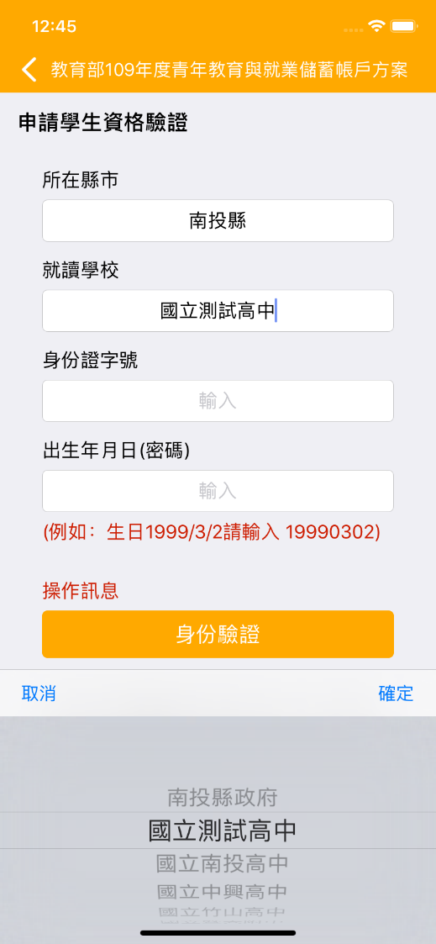
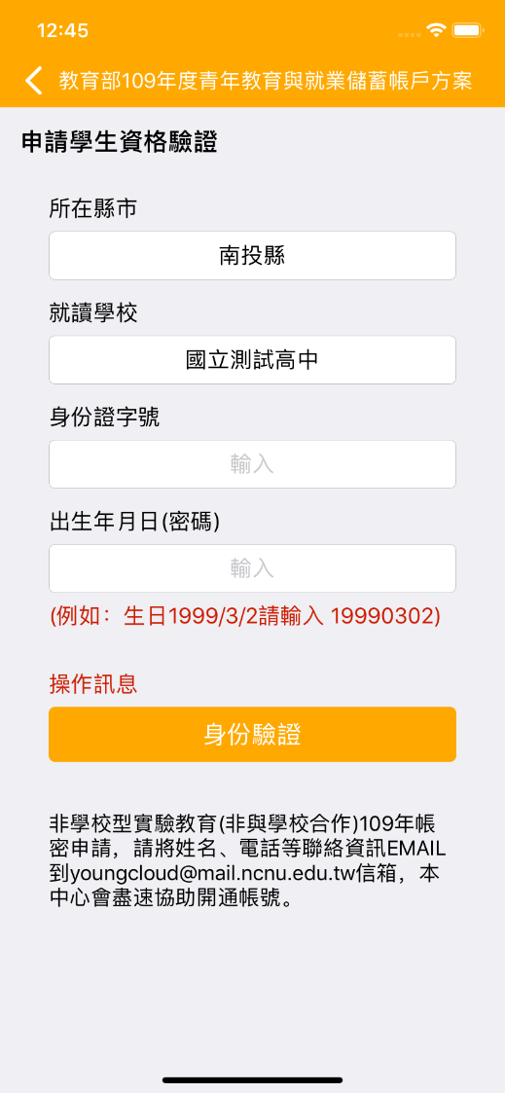
申請學生資格驗證(1/2)
教育部113年度青年教育與就業儲蓄帳戶方案
教育部113年度青年教育與就業儲蓄帳戶方案
教育部113年度青年教育與就業儲蓄帳戶方案
1
2
3
4
非學校型實驗教育(非與學校合作)113年帳
密申請, 請將姓名、電話等聯絡資訊EMAIL
到youngcloud@mail.ncnu.edu.tw 信箱, 本
中心會盡速協助開通帳號。

Slide 7
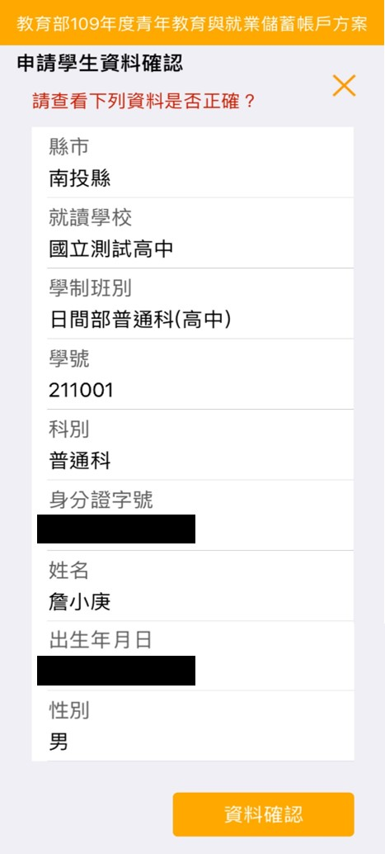
申請學生資格驗證(2/2)
教育部113年度青年教育與就業儲蓄帳戶方案

Slide 8
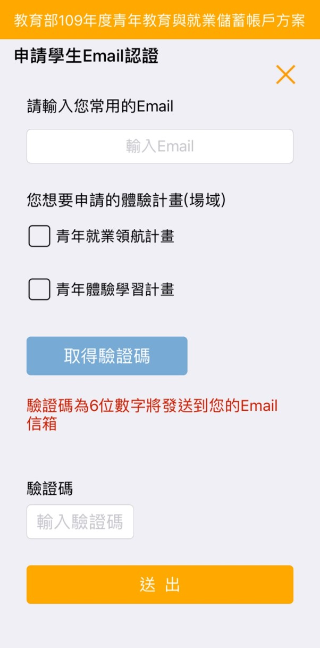
Email驗證
教育部113年度青年教育與就業儲蓄帳戶方案
重要資訊、未來儲蓄金發給、
就學及兵役配套等有關，請正確填寫
(請使用私人信箱，勿使用學校信箱)

Slide 9
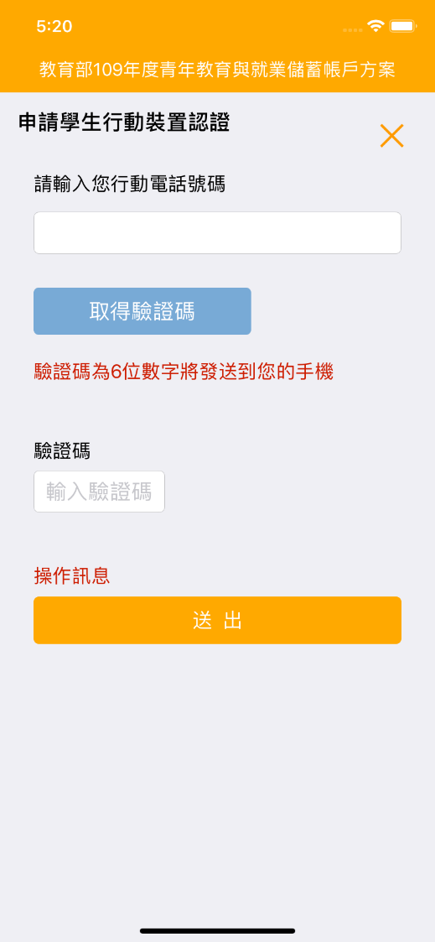
行動電話驗證
教育部113年度青年教育與就業儲蓄帳戶方案

Slide 10
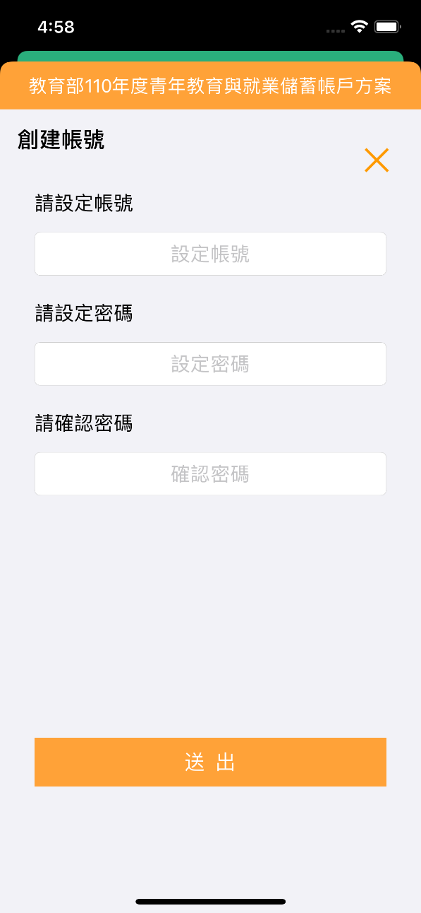
創建帳號
教育部113年度青年教育與就業儲蓄帳戶方案
依據最新資訊安全規範：
帳號和密碼不可使用【身分證字號】。
帳號和密碼不可相同。
帳號和密碼請不要使用鍵盤順序鍵。例如：qwe、123。
注意：
帳號長度，至少6碼以上，最多20碼。
密碼長度，至少8碼以上，最多30碼。
帳號至少包含英文及0~9的數字。
帳號不能含有以下特殊字元 '-(){}[]:;<>?,.|/"&=_+\
密碼請包含英文大寫、小寫、數字、特殊符號，其中3種字元。
請不要輸入中文。
請不要輸入全形。
請不要包含空白格。
請不要包含4個及以上連續的相同字 例如：1111、aaaa、GGGG。
密碼不能包含有帳號的字元。
新密碼不能和前3次舊密碼相同。

Slide 11
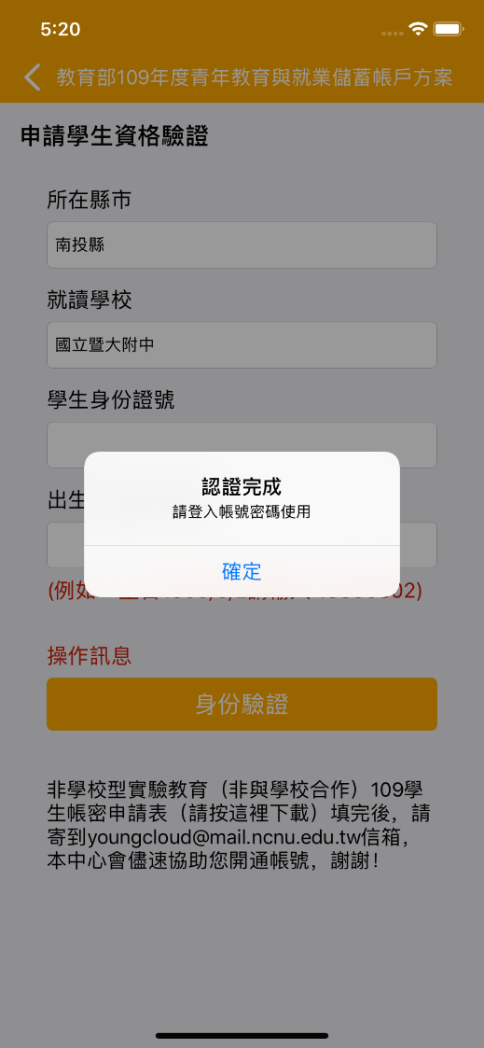
認證完成
教育部113年度青年教育與就業儲蓄帳戶方案
非學校型實驗教育（非與學校合作）113學
生帳密申請表（請按這裡下載）填完後, 請
寄到youngcloud@mail.ncnu.edu.tw 信箱, 本中心會盡速協助開通帳號, 謝謝!

Slide 12
教育雲端帳號登入流程
113帳號申請
新建帳號
1
2
一般帳號登入
教育雲端帳號登入
同意授權
再次使用一般帳號登入
綁定帳號
登入系統開始申請

Slide 13
一般登入
申請帳號完成後
即可用帳號密碼進行登入

Slide 14
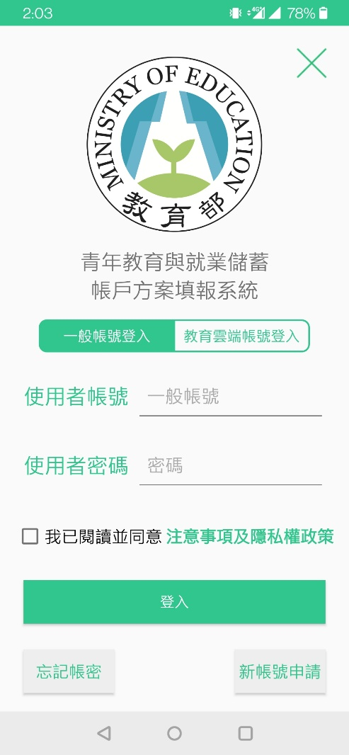
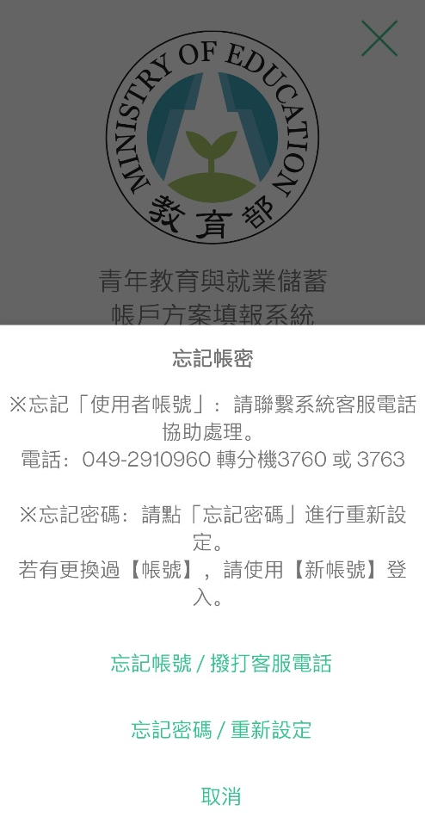
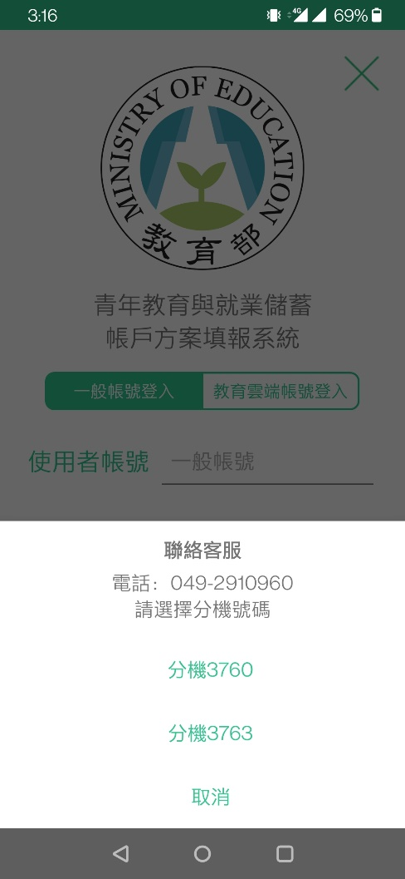
忘記帳號

Slide 15
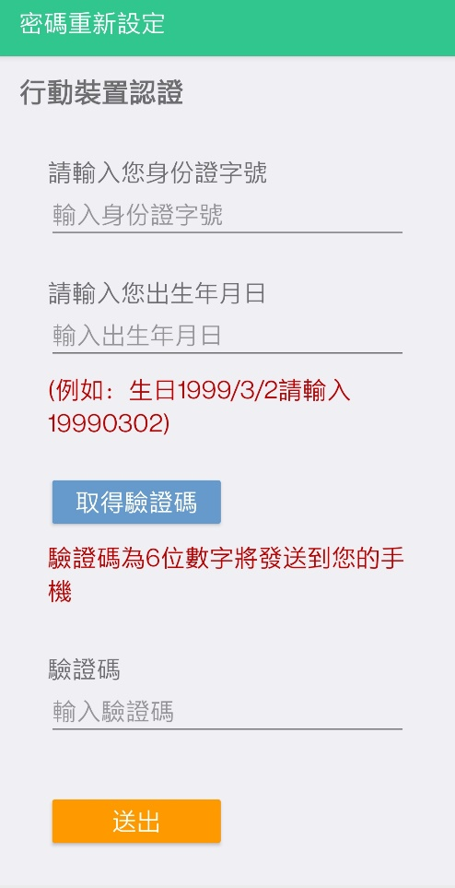
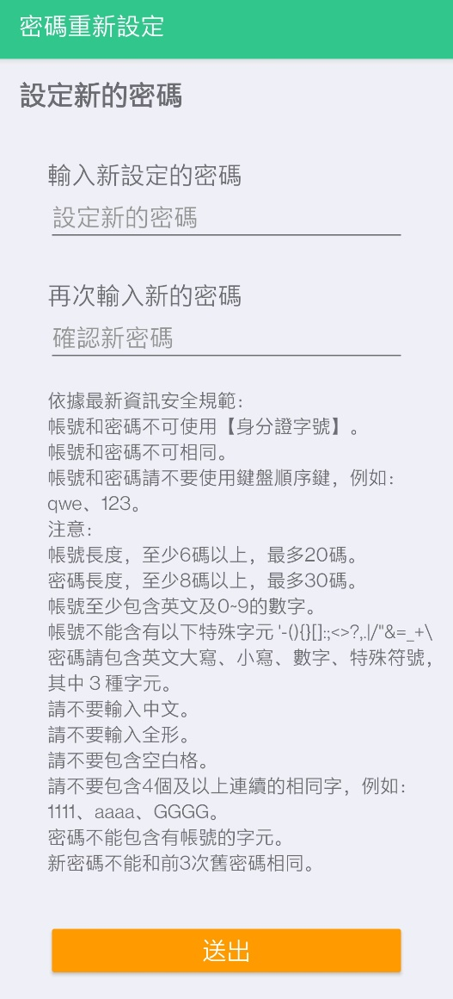
忘記密碼

Slide 16
教育雲端帳號登入
除使用一般帳號登入外
也可以選擇使用
「教育雲端帳號」進行登入

Slide 17
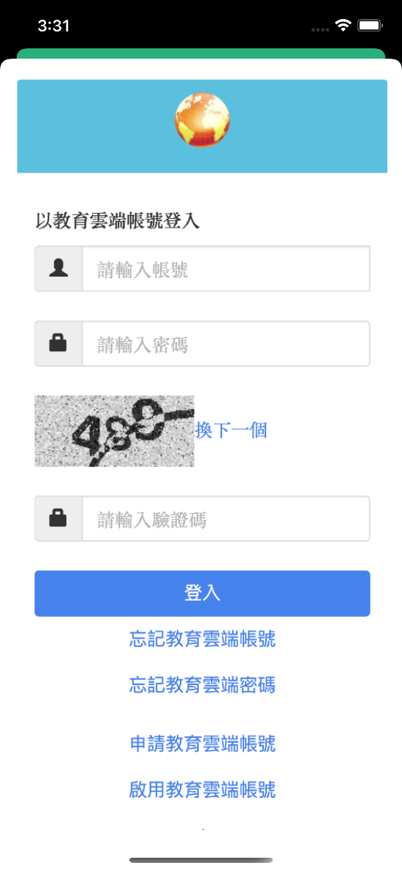
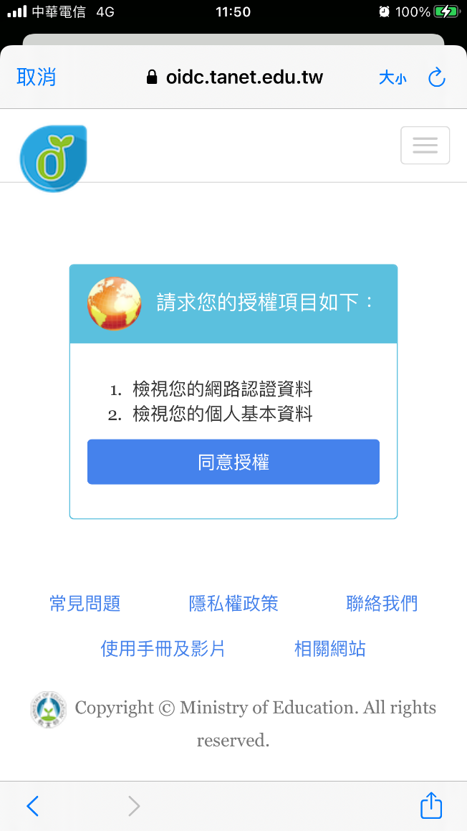
教育雲端帳號登入(1/2)
1
3
2

Slide 18
教育雲端帳號登入(2/2)
再次使用一般帳號登入
即可綁定帳號

Slide 19
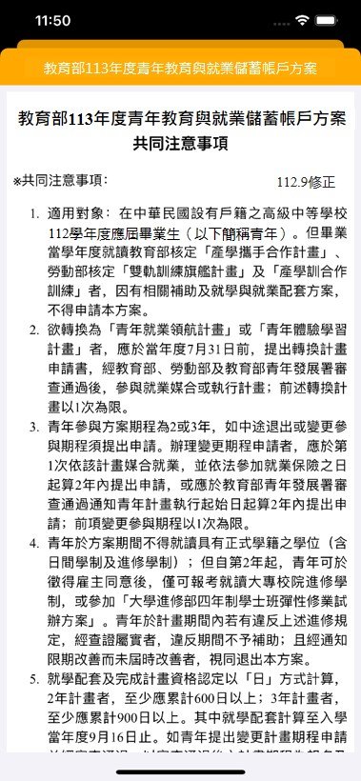
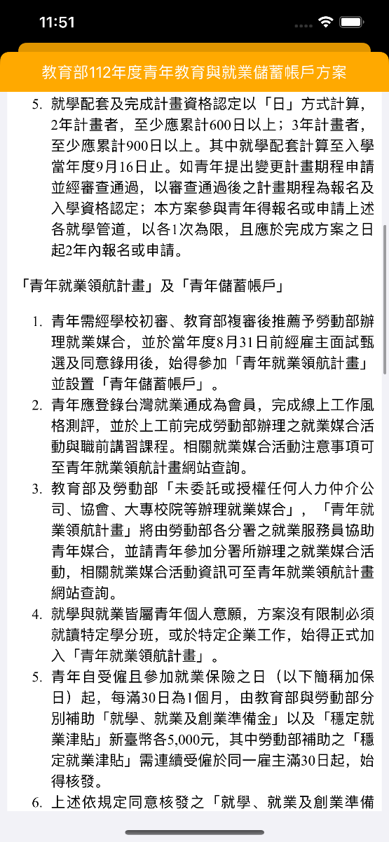
共同注意事項(1/2)
教育部113年度青年教育與就業儲蓄帳戶方案
教育部113年度青年教育與就業儲蓄帳戶方案
登入成功後
開始進行方案申請

Slide 20
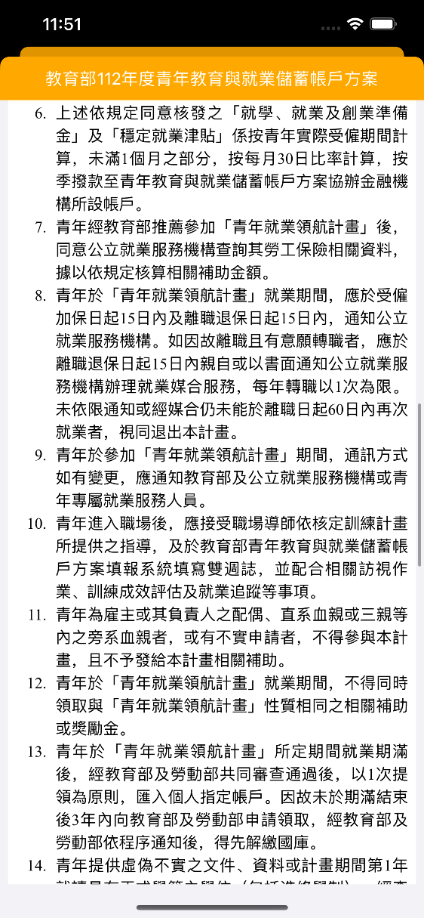
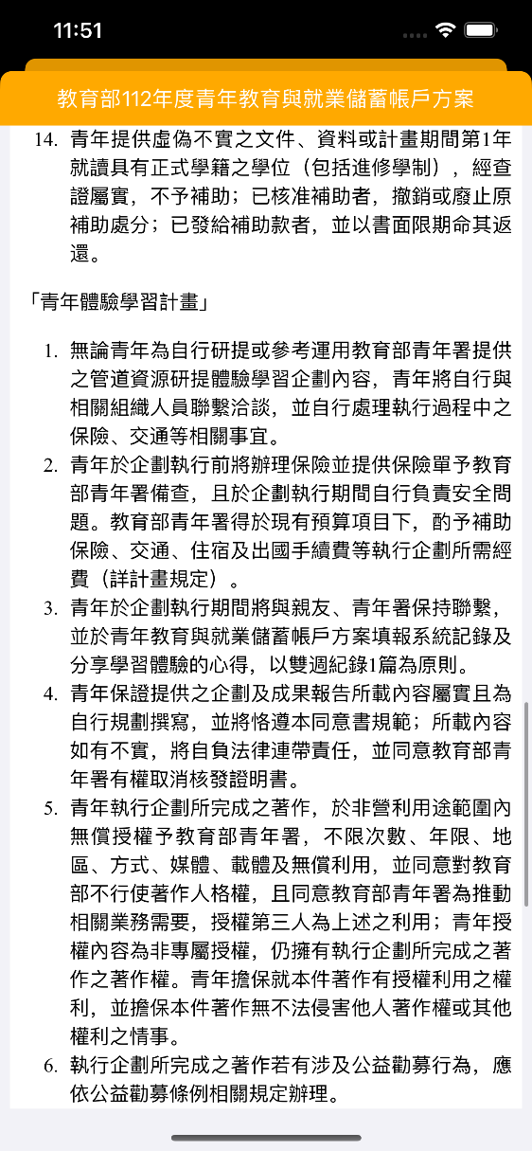
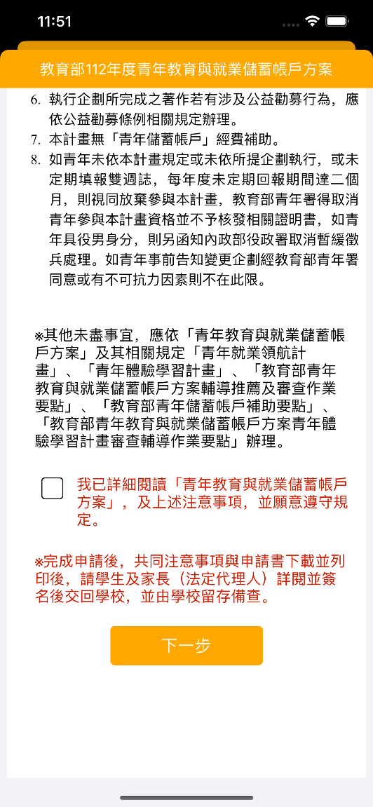
共同注意事項(2/2)
教育部113年度青年教育與就業儲蓄帳戶方案
教育部113年度青年教育與就業儲蓄帳戶方案
教育部113年度青年教育與就業儲蓄帳戶方案
20

Slide 21
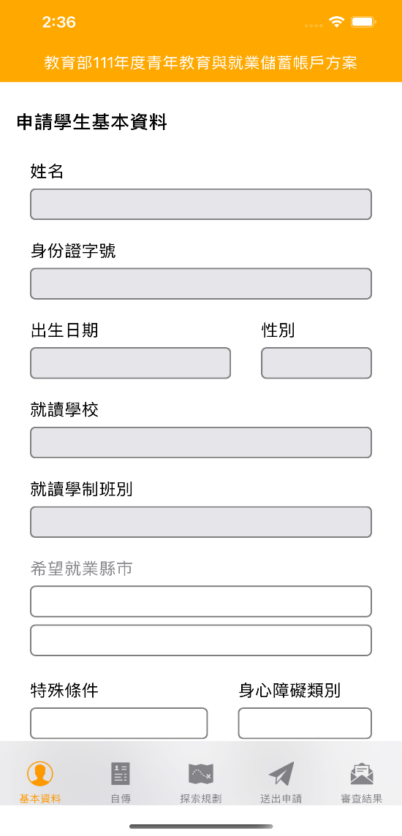
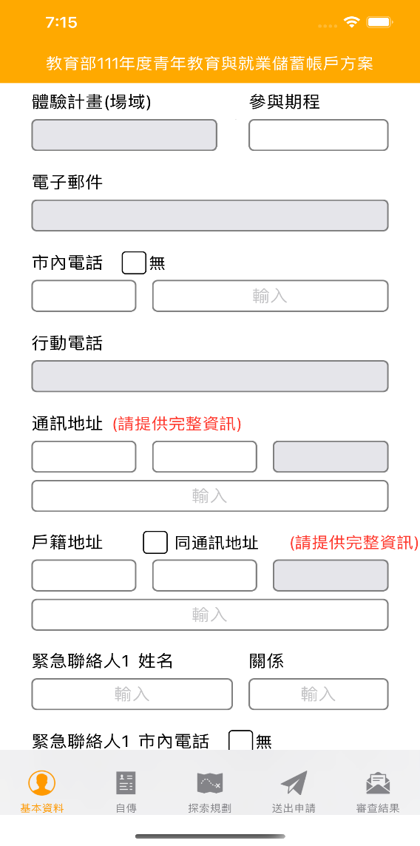
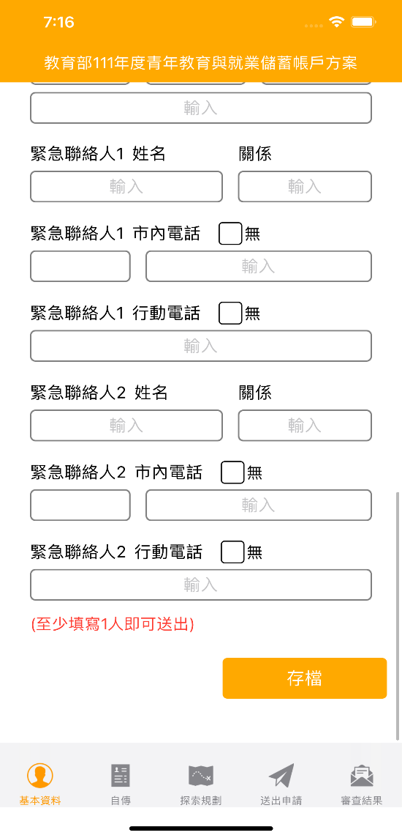
學生基本資料
教育部113年度青年教育與就業儲蓄帳戶方案
教育部112年度青年教育與就業儲蓄帳戶方案
教育部112年度青年教育與就業儲蓄帳戶方案
教育部113年度青年教育與就業儲蓄帳戶方案
教育部113年度青年教育與就業儲蓄帳戶方案
點擊後選擇
詹小庚
點擊後選擇
FD2992666
點擊後選擇
1998/01/24
男
測試高中
點擊後選擇
點擊後選擇
日間部普通科(高中)
點擊後選擇
點擊後選擇
點擊後選擇
點擊後選擇
點擊後選擇

Slide 22
自傳
教育部113年度青年教育與就業儲蓄帳戶方案

Slide 23
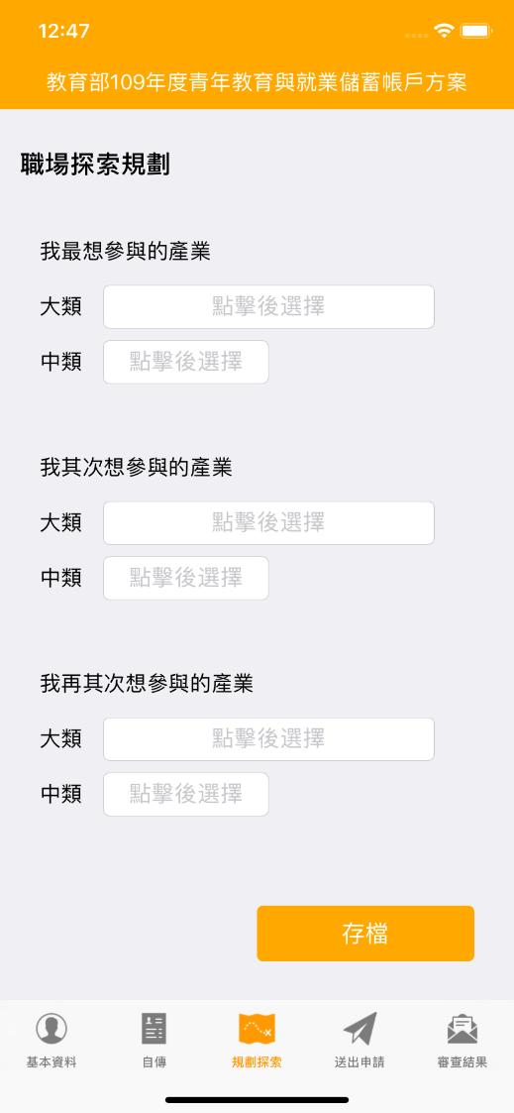
探索規劃&體驗類型
教育部113年度青年教育與就業儲蓄帳戶方案
青年就業領航計畫
（職場體驗）
確認填寫完成後請點選【送出申請】按鈕

Slide 24
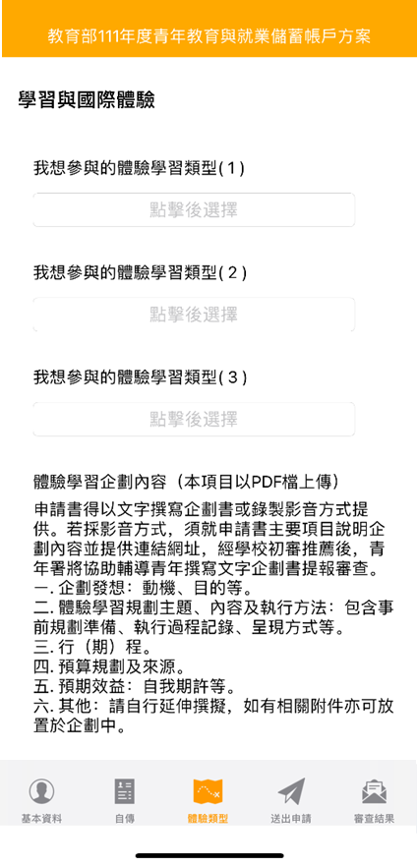
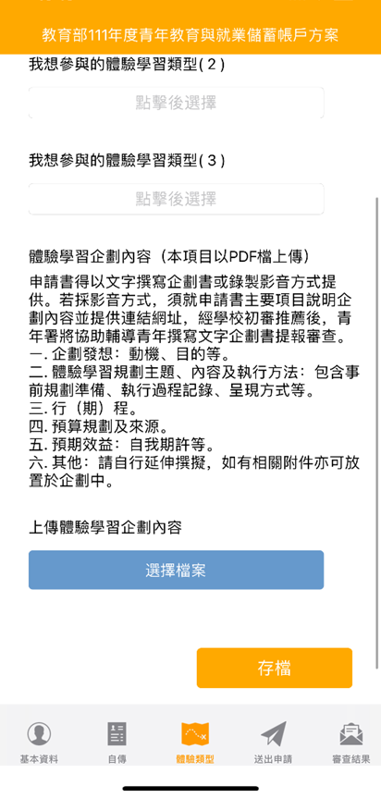
探索規劃&體驗類型
教育部113年度青年教育與就業儲蓄帳戶方案
教育部113年度青年教育與就業儲蓄帳戶方案
青年體驗學習計畫
（學習及國際體驗）
點選【選擇檔案】上傳體驗學習企劃內容PDF檔
存檔後請點選
【送出申請】按鈕

Slide 25
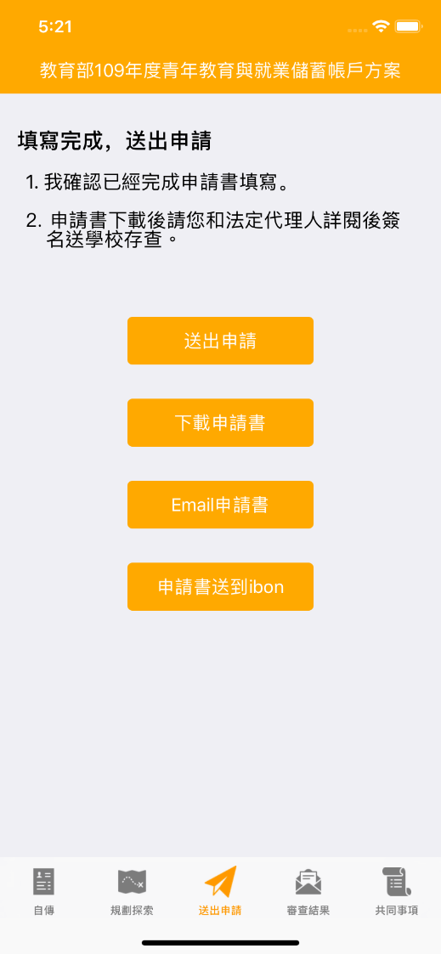
送出申請
教育部113年度青年教育與就業儲蓄帳戶方案
下載申請書可以選擇下載到手機或是寄到Email信箱

Slide 26
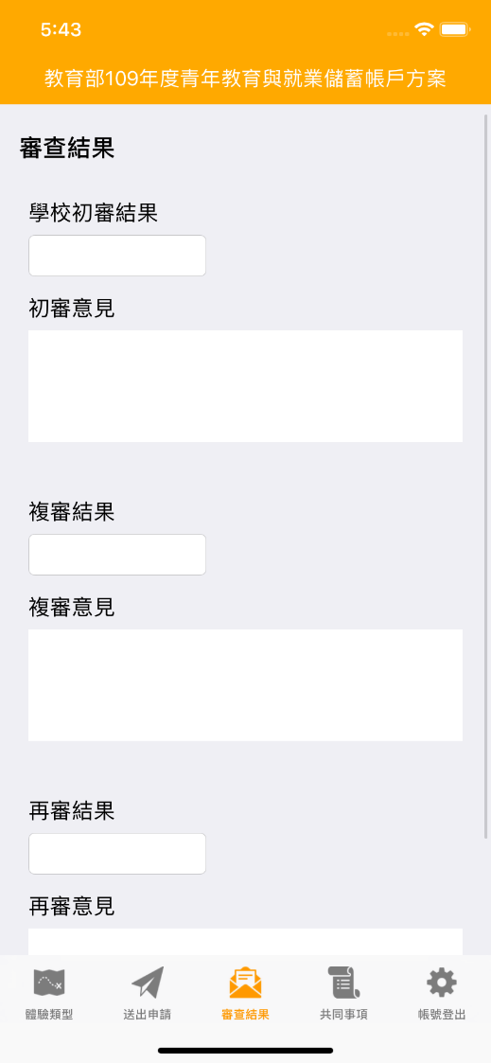
審查結果
教育部113年度青年教育與就業儲蓄帳戶方案

Slide 27
教育部113年 「 青年教育與就業儲蓄帳戶方案」 申請系統介面

Slide 28
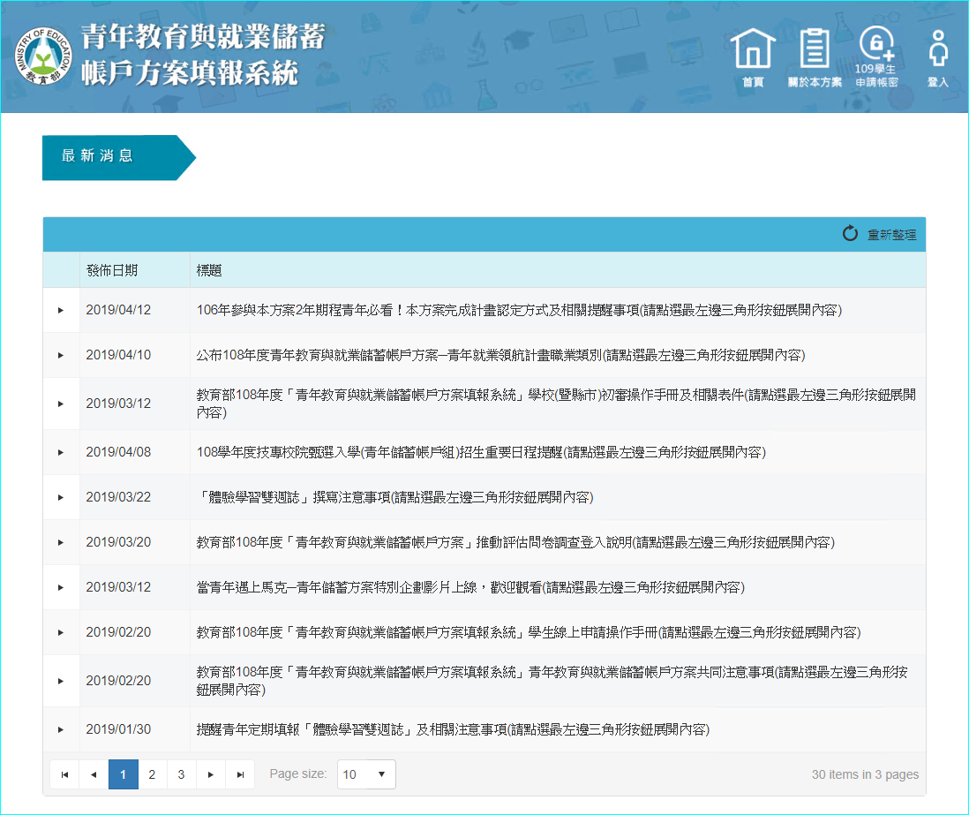
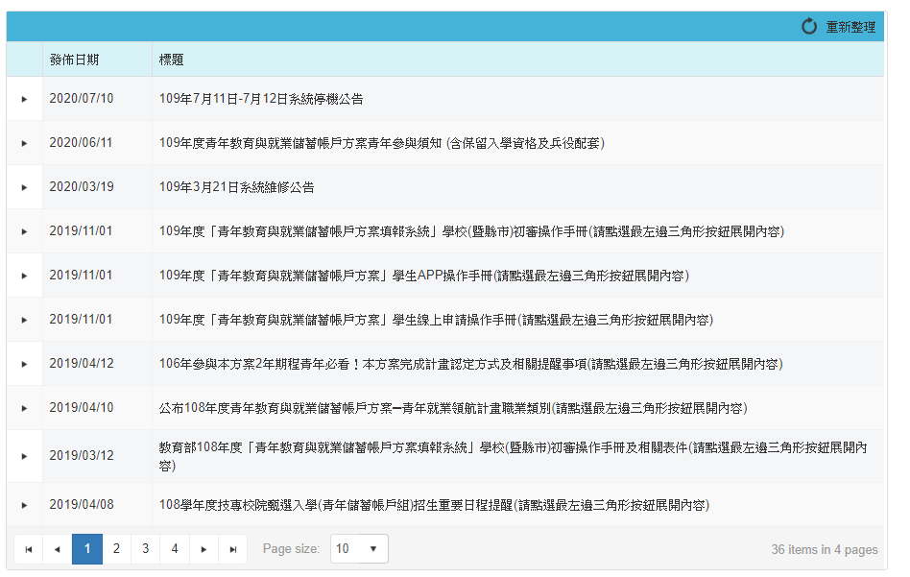
方案填報系統網址
https://young.cloud.ncnu.edu.tw
點選113學生
申請帳密

Slide 29
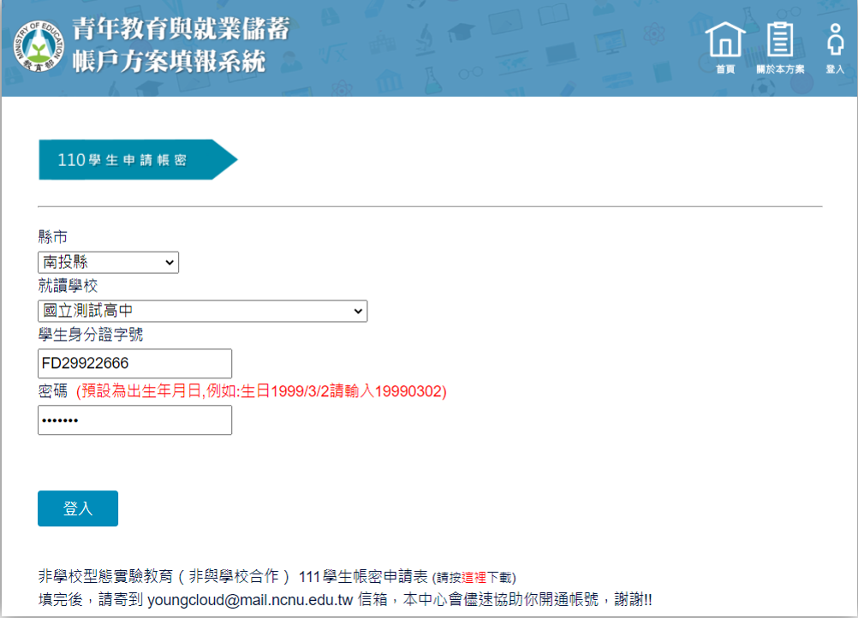
113學生申請帳密
選擇學校所在縣市
選擇學校
輸入身分證號
出生年月日

Slide 30
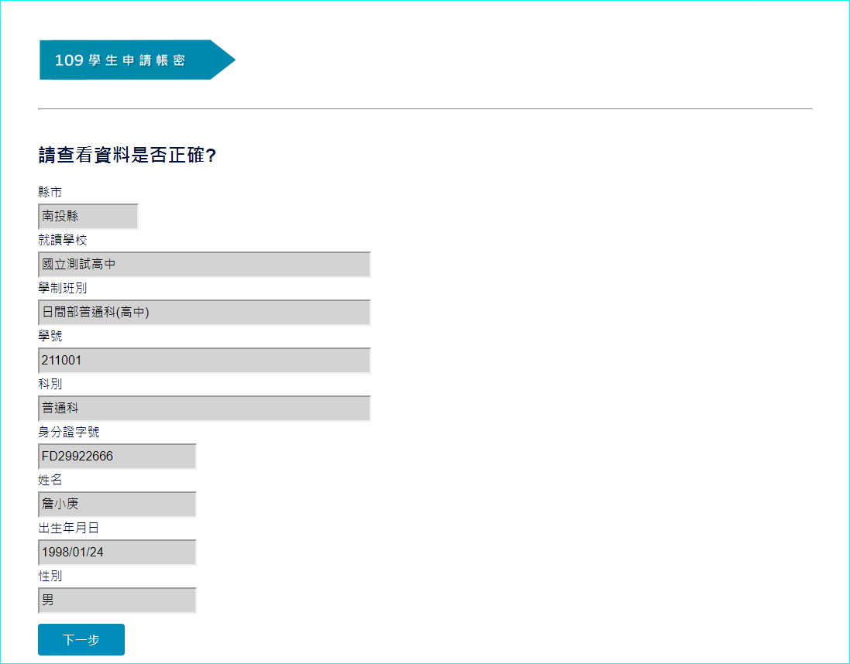
113學生資料確認
填報系統自動勾稽學籍資料
帶出學生基本資料

Slide 31
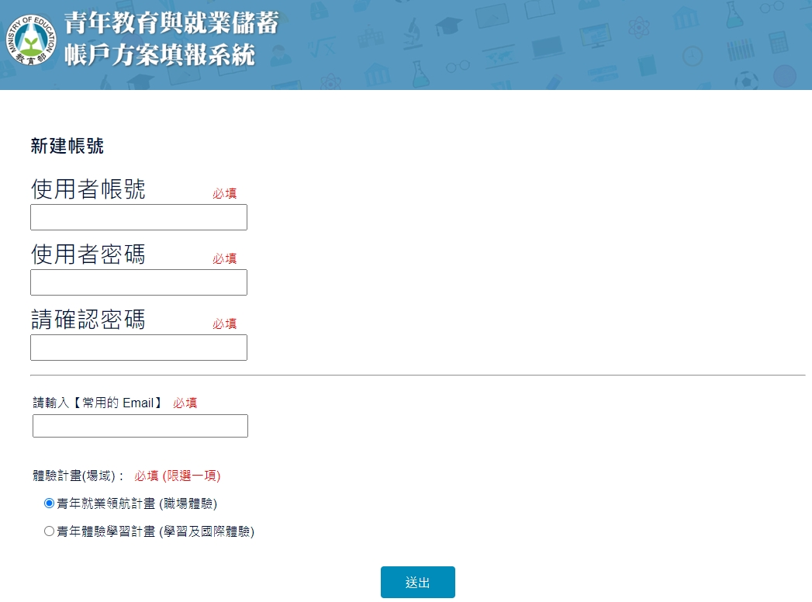
新建帳號
填寫新建帳號與EMAIL
選擇體驗計畫(場域)後送出
(選擇體驗計畫後不可修改)
系統將會寄出驗證信進行確認

Slide 32
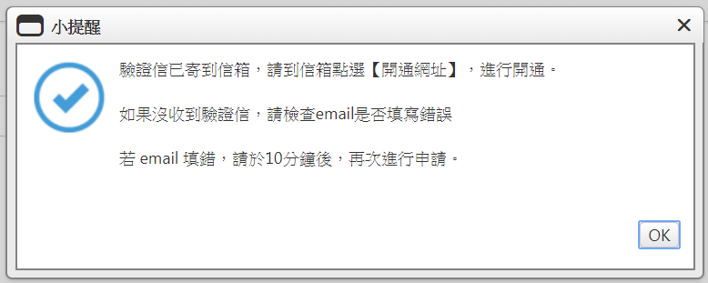
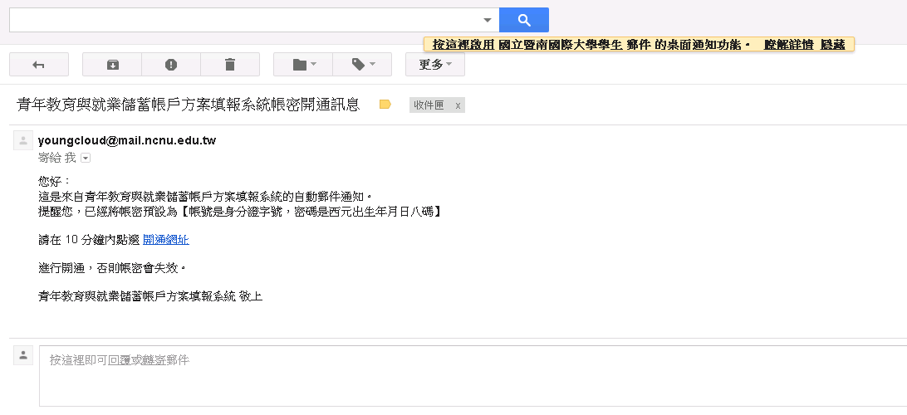
新建帳號驗證信
登入信箱後點選帳號開通驗證信之【開通網址】

Slide 33
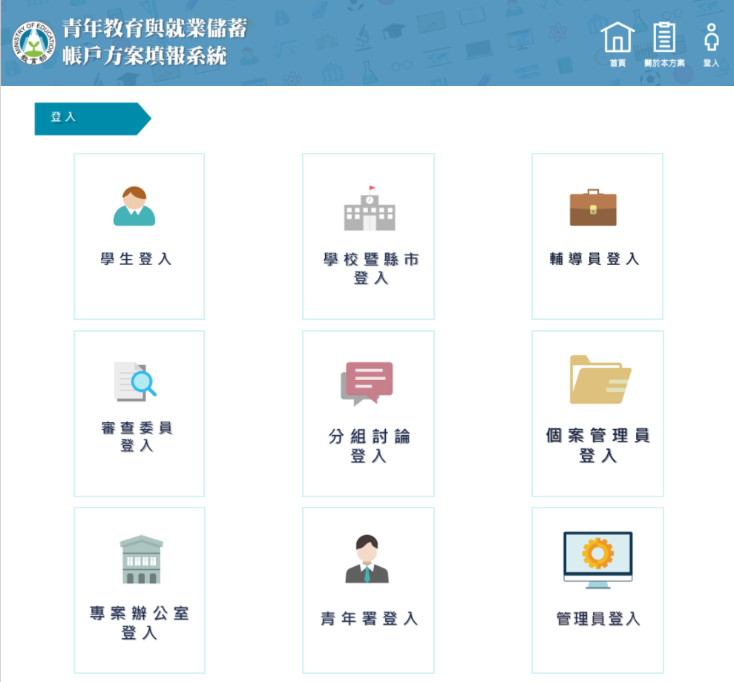
登入
創建帳密完成後
點選「登入」
選擇「學生登入」

Slide 34
教育雲端帳號登入流程
113帳號申請
新建帳號
1
2
一般帳號登入
教育雲端帳號登入
同意授權
再次使用一般帳號登入
綁定帳號
登入系統開始申請

Slide 35
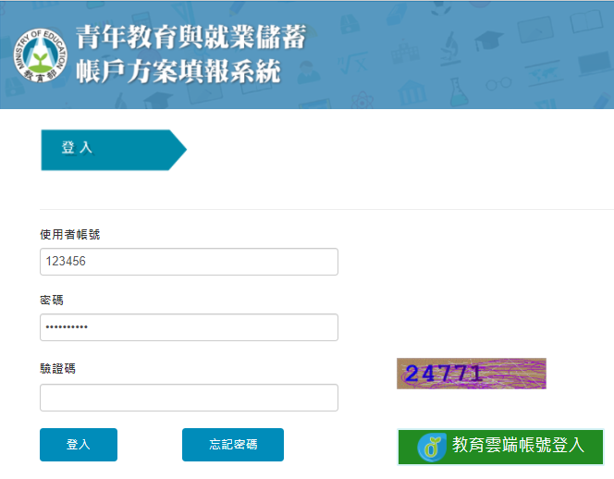
一般登入
輸入帳密以及驗證碼後點擊登入即可登入

Slide 36
教育雲端帳號登入(1/3)
使用教育雲端帳號登入

Slide 37
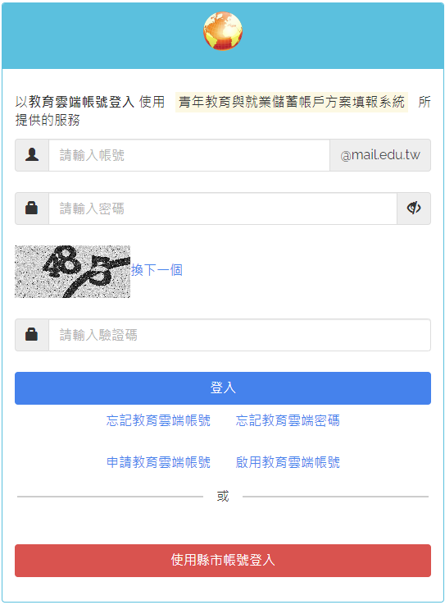
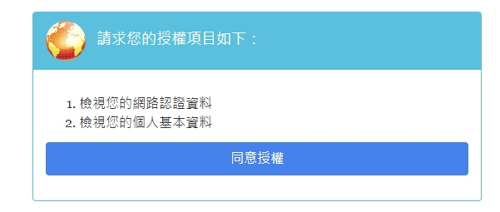
教育雲端帳號登入(2/3)
登入後點擊「同意授權」
以完成教育雲端帳號的授權

Slide 38
教育雲端帳號登入(3/3)
輸入帳號、密碼以及驗證碼後，
點擊【登入】完成教育雲端帳號綁定
未綁定帳號需
再使用一般帳號重新登入

Slide 39
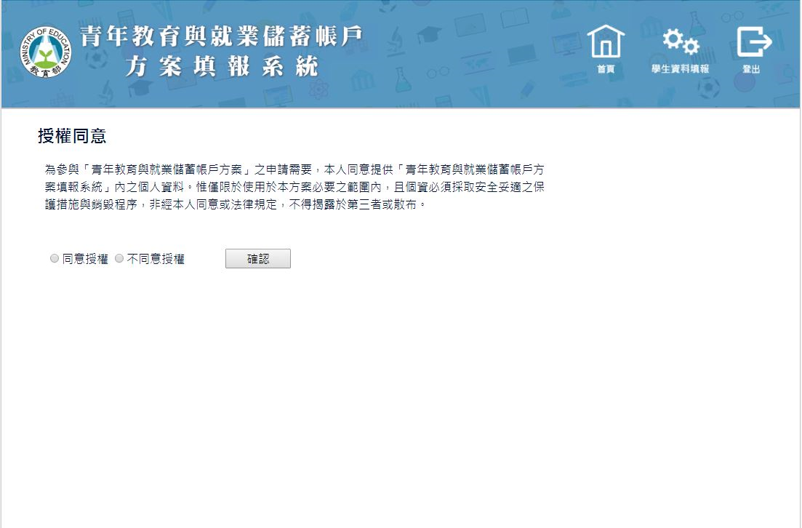
授權同意
登入成功後
第一步驟先進行個人資料授權同意

Slide 40
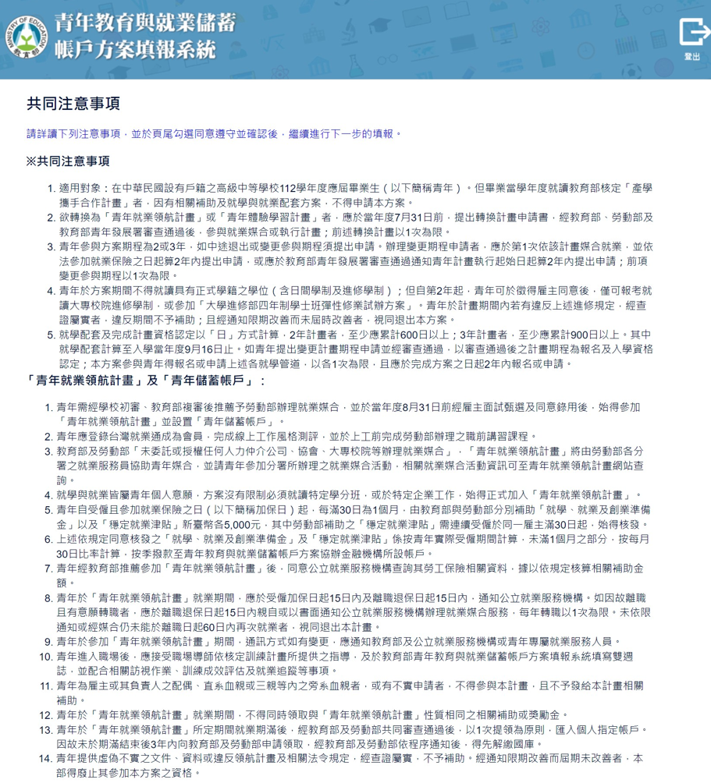
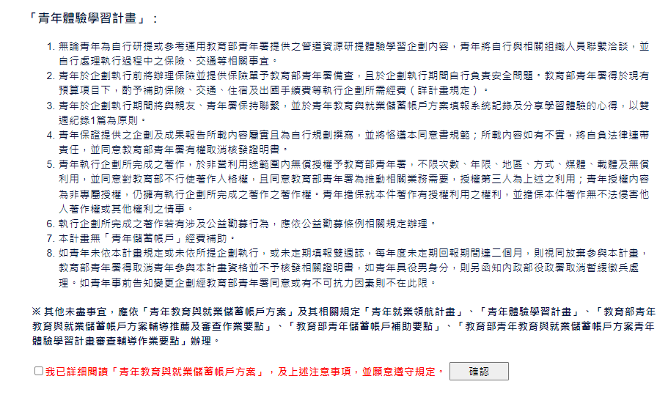
共同注意事項

Slide 41
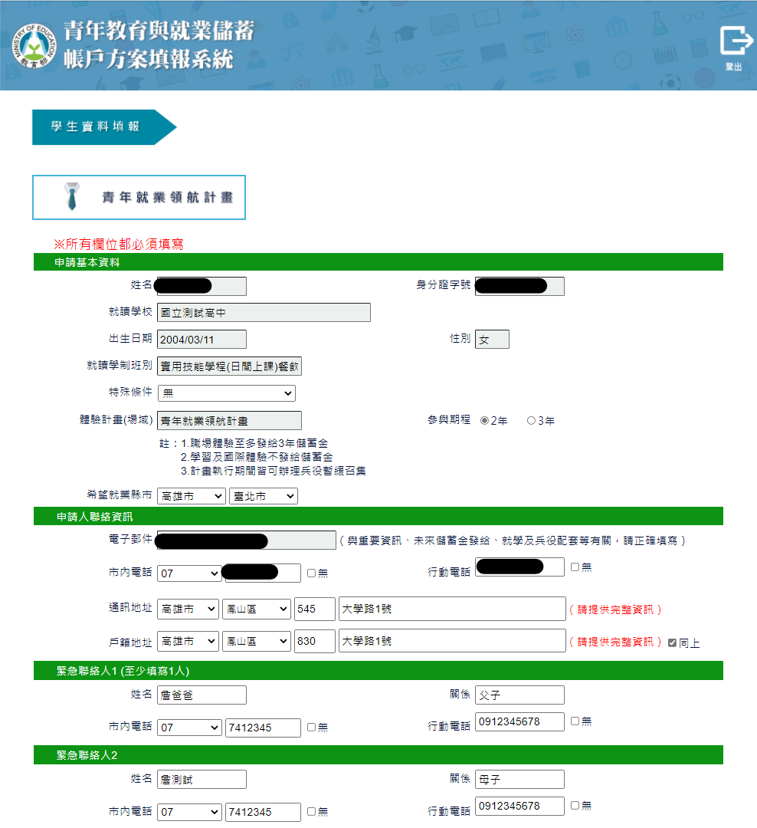
就業領航-填寫基本資料

Slide 42
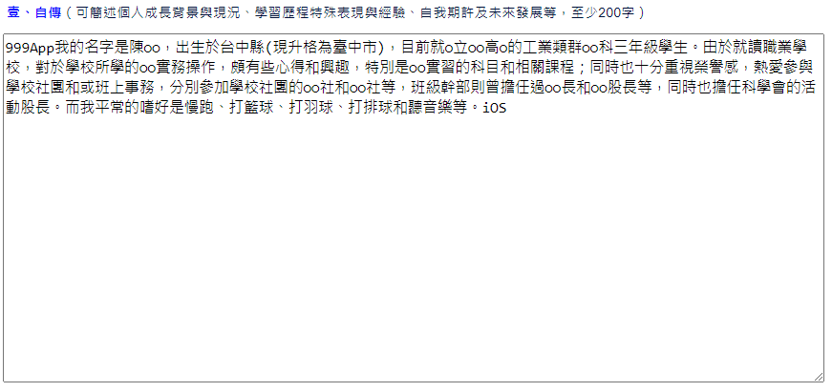
填寫自傳

Slide 43
職場探索規劃(1/4)
可選擇3個想要探索的產業別，點擊【更新】

Slide 44
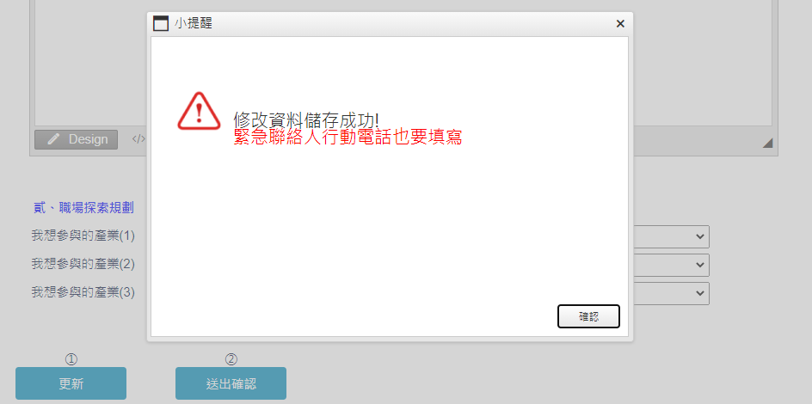
職場探索規劃(2/4)
點擊【更新】按鈕後，若申請書尚未填寫完整，則會出現提示訊息。

Slide 45
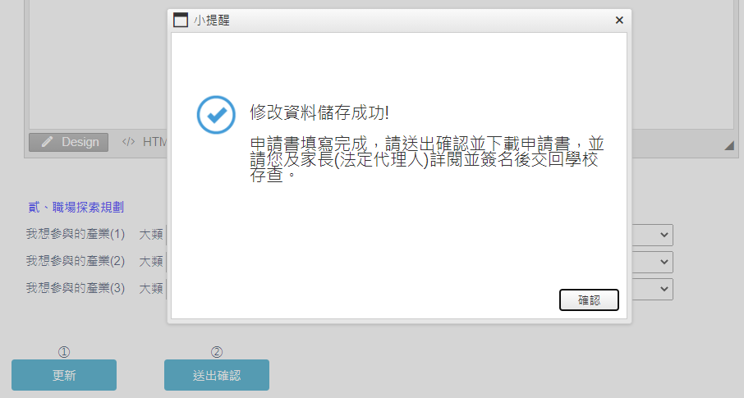
職場探索規劃(3/4)
點擊【更新】按鈕後，若申請書已填寫完整，則會出現「修改資料儲存成功」訊息。

Slide 46
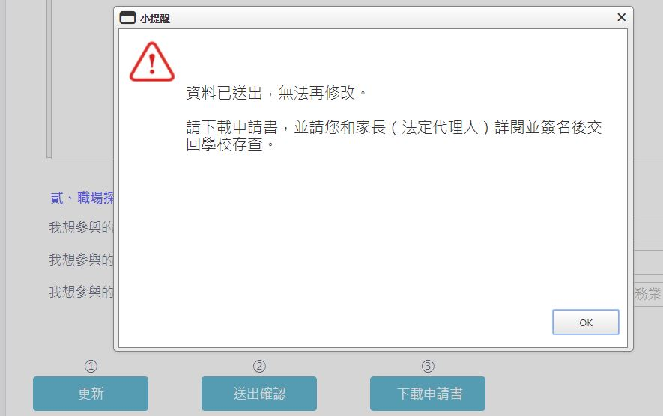
職場探索規劃(4/4)
點擊【送出確認】按鈕後，系統會顯示「資料已送出，無法再修改」提示訊息。

Slide 47
下載申請書
申請書下載後請列印紙本簽名後送學校存查

Slide 48
學生申請書PDF(1/2)
紙本由本人及家長
簽名後送學校存查

Slide 49
學生申請書PDF(2/2)

Slide 50
體驗學習-填寫基本資料

Slide 51
填寫自傳

Slide 52
體驗學習類型&企劃書
上傳一份PDF企劃書

Slide 53
學生申請書PDF

Slide 54
學校(暨縣市)初審操作系統介面

Slide 55
登入流程
學校(暨縣市)登入
1
2
一般帳號登入
教育雲端帳號登入
同意授權
新申請帳號密碼
登入系統開始審查

Slide 56
登入
承辦人點選「登入」
選擇「學校暨縣市登入」進行登入

Slide 57
一般登入
帳號/密碼

Slide 58
教育雲端帳號登入(1/2)

Slide 59
教育雲端帳號登入(2/2)
登入後點擊「同意授權」
以完成教育雲端帳號的授權

Slide 60
種子教師申請帳密
填寫帳號密碼與Email後送出，
系統將會寄出驗證信進行確認

Slide 61
新建帳號驗證信
登入信箱後點選帳號開通驗證信之【開通網址】

Slide 62
學校暨縣市資料維護
登入成功後點選
學校暨縣市資料維護
填寫並確認承辦單位聯絡資訊
學校承辦單位請填寫處室名稱，例如教務處、
學務處、實習處、輔導處（室）等校內單位

Slide 63
學校初審介面(1/2)
學校審查資料
計畫別
申請學生資料

Slide 64
學校初審介面(2/2)
學校推薦學生名冊建立
青年就業領航計畫
青年體驗學習計畫
學生自行登入系統填報申請書學生基本資料待學校初審後
上傳會議紀錄
推薦名單

Slide 65
填寫學校宣導情形(1/2)
點選即出現
學校資料
聯絡資訊(帶入資料維護)
方案宣導情形

Slide 66
填寫學校宣導情形(2/2)
學校操作介面(7/12)
上傳PDF檔案
1.初審會議紀錄及簽到表
2.青年就業領航計畫總表
3.青年體驗學習計畫總表

Slide 67
初審學生申請書(1/3)
點選即出現
申請學生資料
確認收到後勾選
【紙本申請書已繳交】

Slide 68
初審學生申請書(2/3)

Slide 69
初審學生申請書(3/3)
【學校初審】可選擇：
1. 推薦
2. 不推薦
3. 退回學生修改
填寫初審意見並點選更新

Slide 70
送出複審(1/2)
下載總表
青年就業領航計畫
青年體驗學習計畫
上傳總表後確認資料送出複審

Slide 71
送出複審(2/2)
點選【確認資料送出複審】按鈕，點選送出資料後無法再修改
已送出【複審階段】即完成學校及縣市填報流程

Slide 72
「青年就業領航計畫」App操作介面

Slide 73
雙週誌(1/6)
已完成填報的雙週誌
未完成的雙週誌

Slide 74
雙週誌(2/6)

Slide 75
雙週誌(3/6)

Slide 76
雙週誌(4/6)

Slide 77
雙週誌(5/6)

Slide 78
雙週誌(6/6)

Slide 79
輔導需求

Slide 80
我的帳戶(1/2)

Slide 81
我的帳戶(2/2)

Slide 82
「青年就業領航計畫」青年操作介面

Slide 83
學生登入後介面

Slide 84
雙週誌填寫介面(1/6)
1.點選雙週誌填報
青年就業領航計畫
2.雙週誌補填
3.輔導需求

Slide 85
雙週誌填寫介面(2/6)
欄位查看權限提醒
點選雙週誌填報
填寫體驗學習內容

Slide 86
雙週誌填寫介面(3/6)
建議事項

Slide 87
雙週誌填寫介面(4/6)
體驗情形

Slide 88
雙週誌填寫介面(5/6)
需教育部／勞動部提供之輔導諮詢項目
亮點青年推薦

Slide 89
雙週誌填寫介面(6/6)
選擇補填的週次
點選雙週誌補填
填寫體驗學習內容

Slide 90
輔導需求填報介面
青年填報有輔導需求
點選輔導需求填報
填寫輔導需求的紀錄

Slide 91
請假資料

Slide 92
就業歷程
展開明細

Slide 93
每季工作天數

Slide 94
個人帳戶

Slide 95
客服電話：
049-2910960 #3763、#3760 客服信箱：
youngcloud@mail.ncnu.edu.tw
若有操作系統疑問，請聯繫客服或e-mail

Slide 96
報告完畢，
敬請指導！
教育部「青年教育與就業儲蓄帳戶方案」種子教師培訓營

